Slide 1




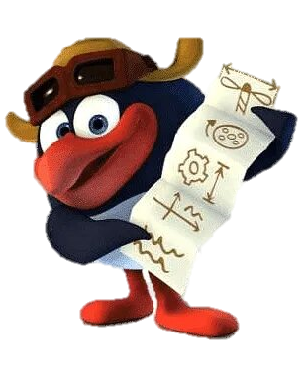
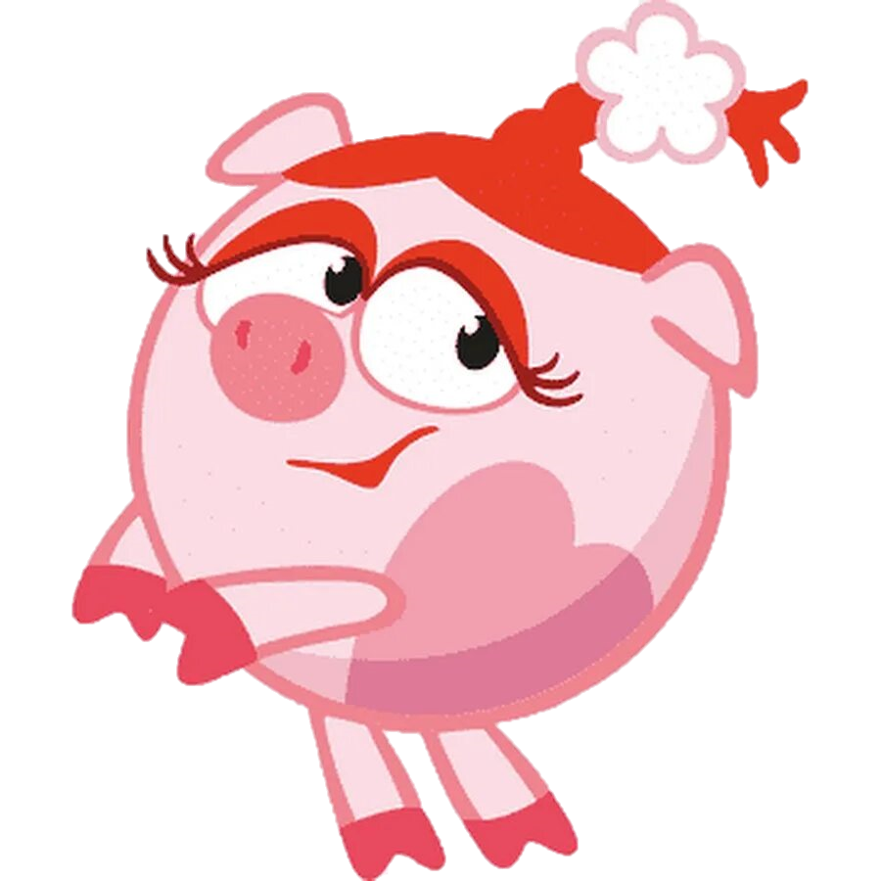
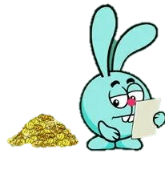






Государственное бюджетное дошкольное образовательное учреждение
детский сад № 87 Красносельского района Санкт-Петербурга
Конкурс «Новые технологии в образовании» в рамках проекта «Riki Education Lab»
учат копить и тратить
Авторы:
Тимофеева Елена Леонидовна, воспитатель;
Смирницкая Ольга Ивановна, воспитатель;
Скрипченко Юлия Юрьевна, воспитатель.

Slide 2

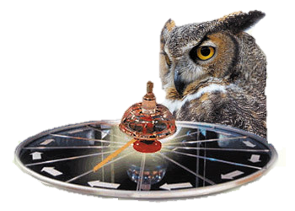

интеллектуально – познавательный досуг
«Смешарики учат копить и тратить»
Вид досуга:
Интеллектуальная игра «Что? Где? Когда?»
Целевая аудитория:
дети 6-7 лет, родители, педагоги.
Цель: развитие у старших дошкольников ценностей, установок
и поведенческих практик в финансовой сфере.
Задачи:
развивать у воспитанников осознанное финансовое поведение на примере анимационных героев;
развивать навыки сотрудничества в совместной деятельности;
способствовать развитию детско - родительских отношений;
воспитывать любознательность в процессе познавательно – игровой деятельности.

Slide 3
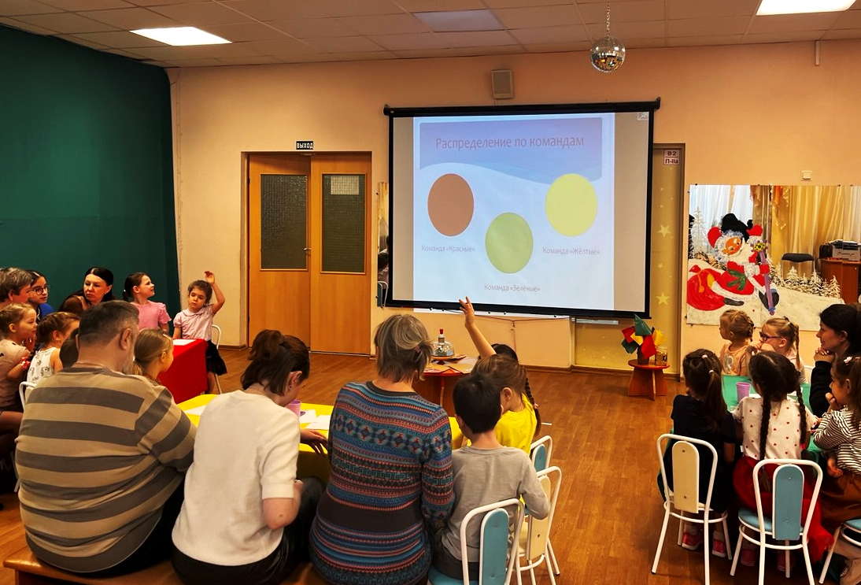
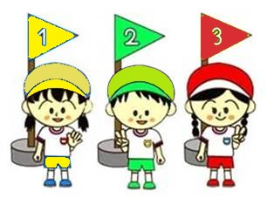
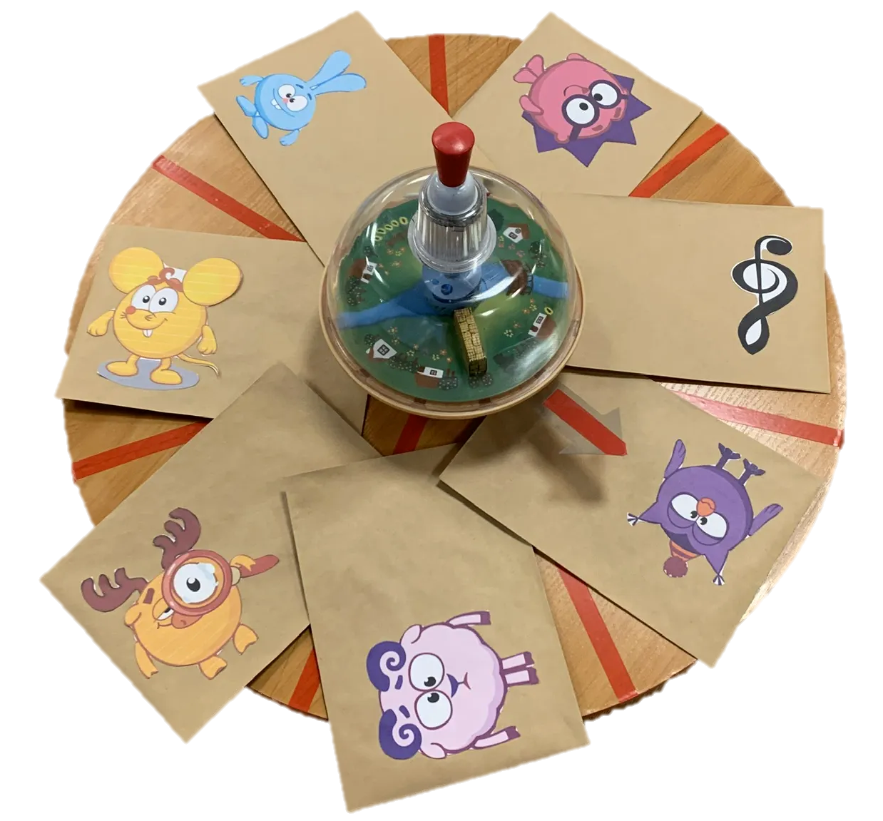
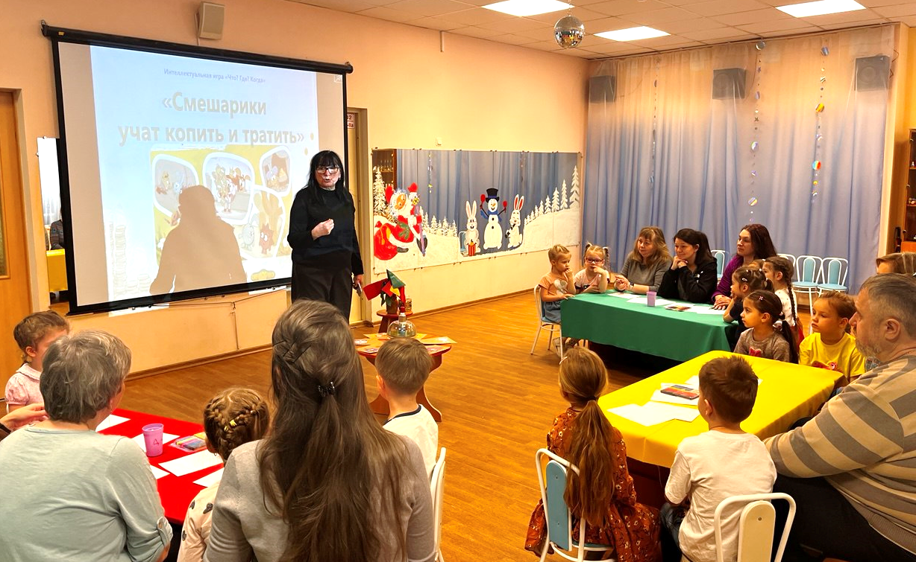

Три команды
Вопрос
от
Кроша
Музыкальная пауза
Вопрос
от
Мышарика
Вопрос
от
Совуньи
Вопрос
от
Лосяша
Несколько раундов
Вопрос
от
Бараша

Slide 4




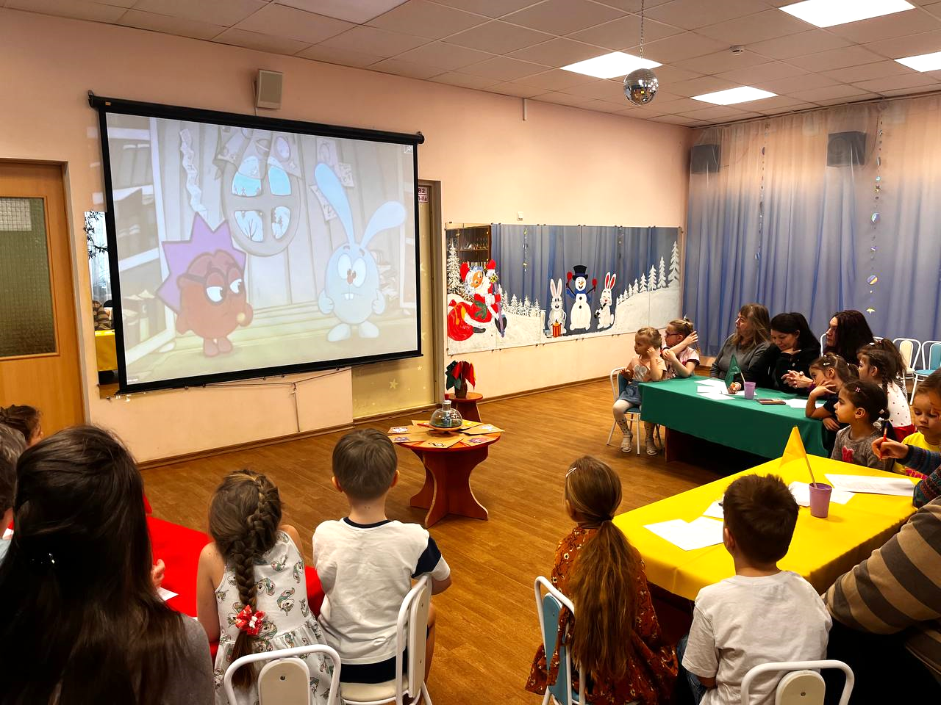
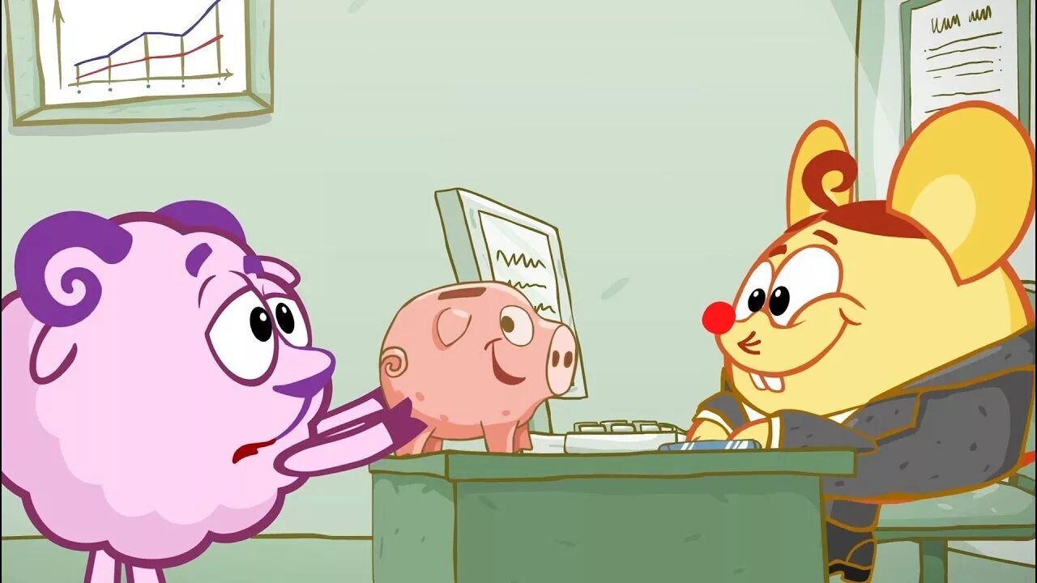
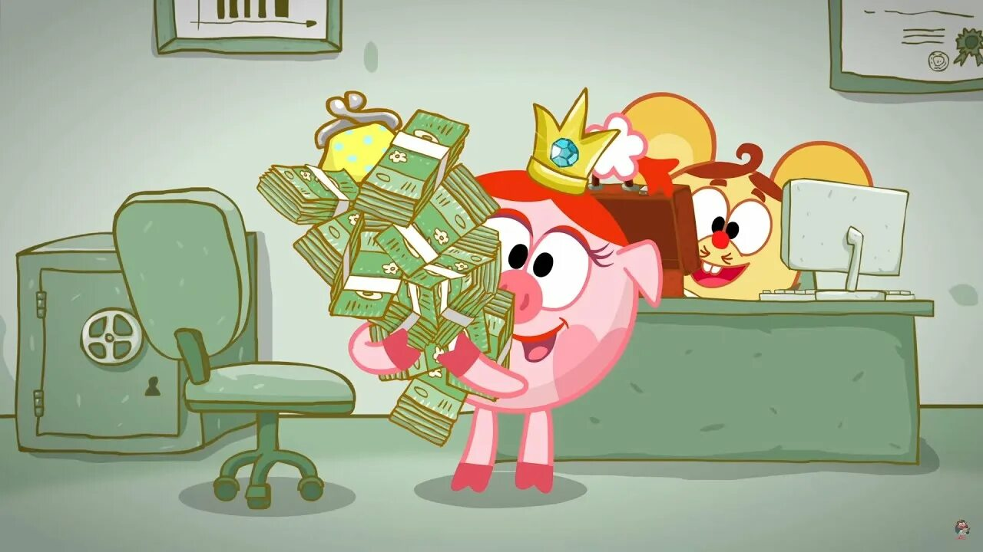
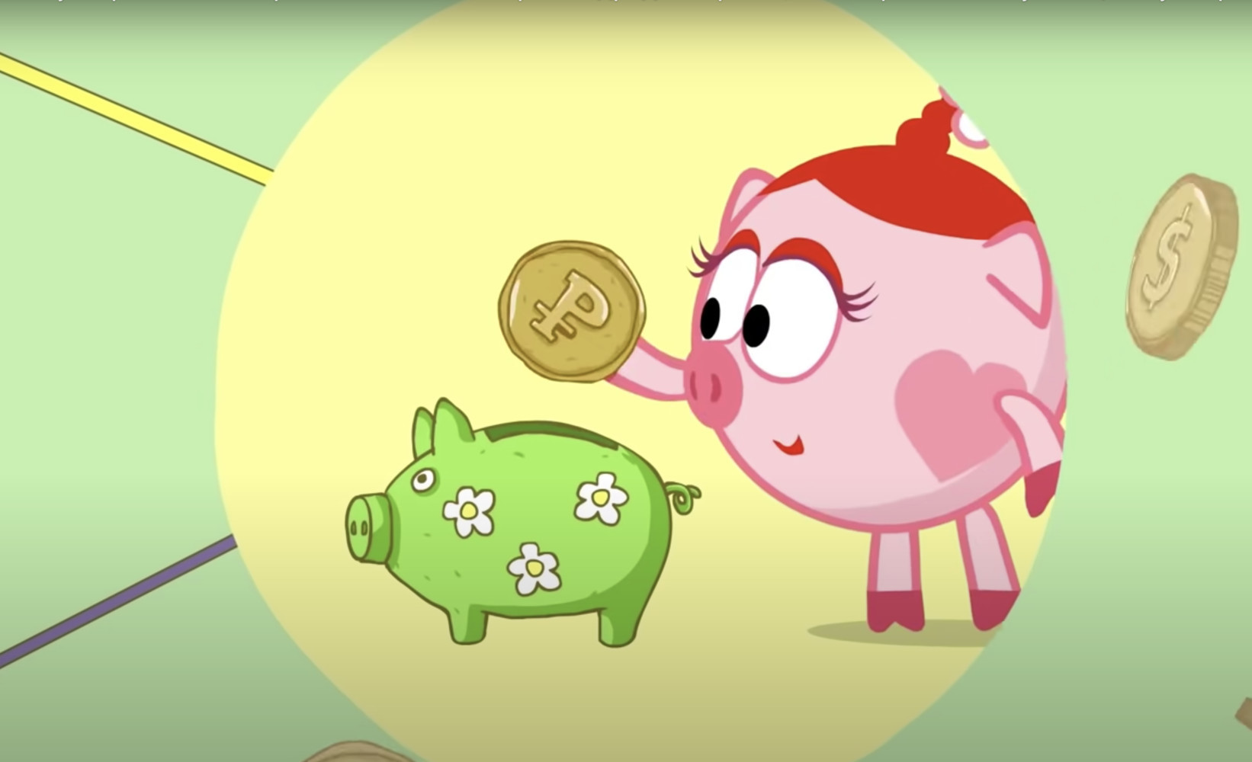
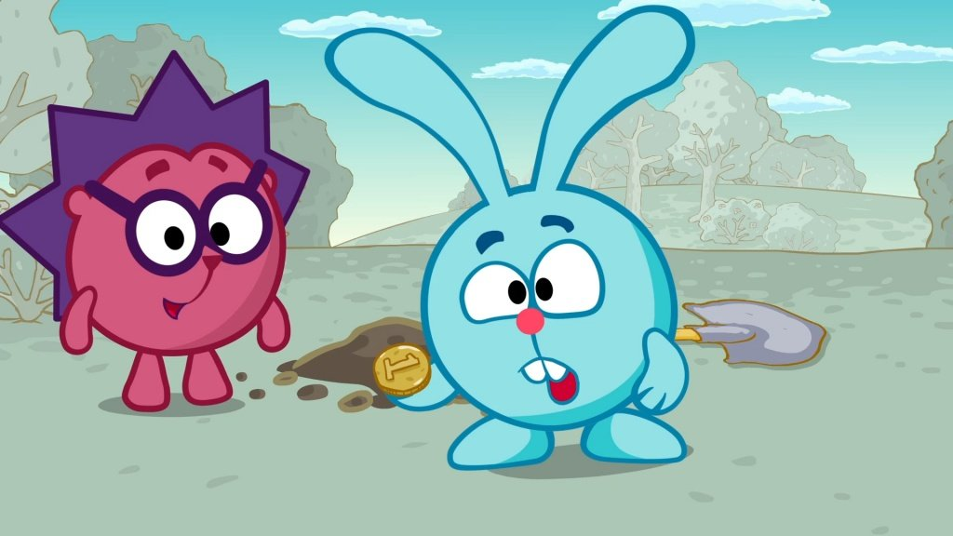
Как, почему и зачем
нужно зарабатывать деньги?
Видеосюжеты по проблемным
финансовым ситуациям

Slide 5
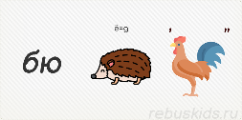


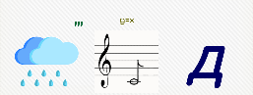
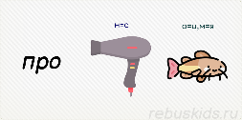
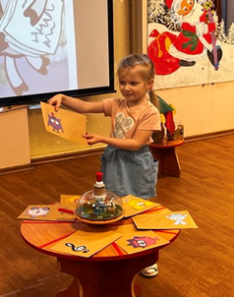
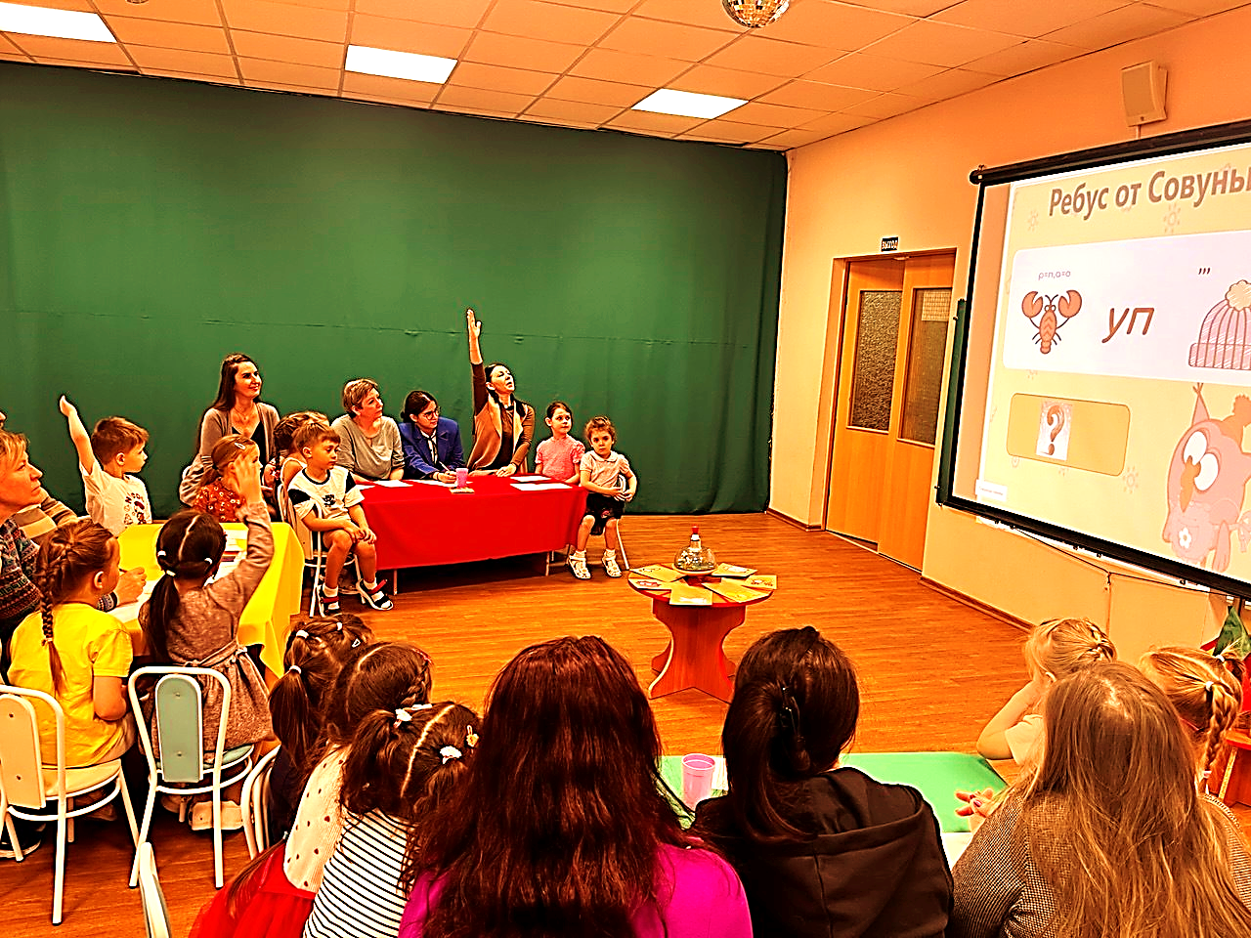

РЕБУСЫ ОТ СОВУНЬИ
ГЛАВНЫЙ СОВЕТ
ПО УПРАВЛЕНИЮ СВОИМИ ФИНАНСАМИ:
Найти себе дело по душе – выбрать профессию, пойти работать, получать зарплату, научиться учитывать свои доходы и расходы, планировать свой бюджет, совершать правильные покупки.

Slide 6
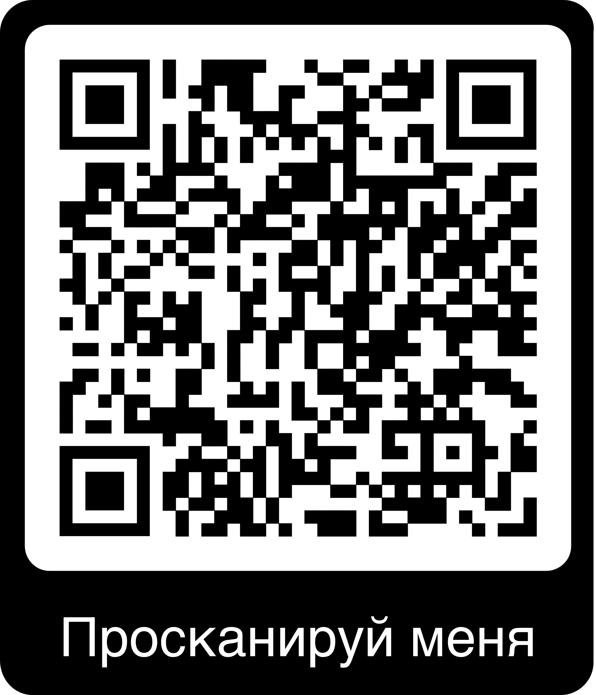
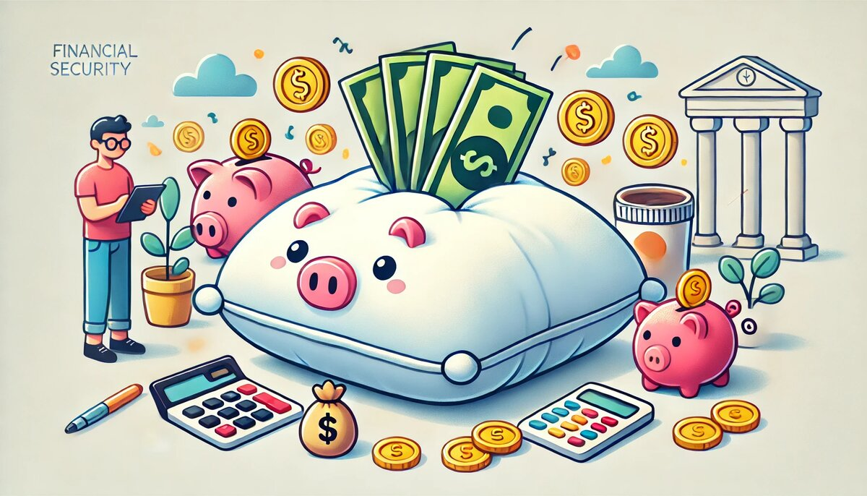



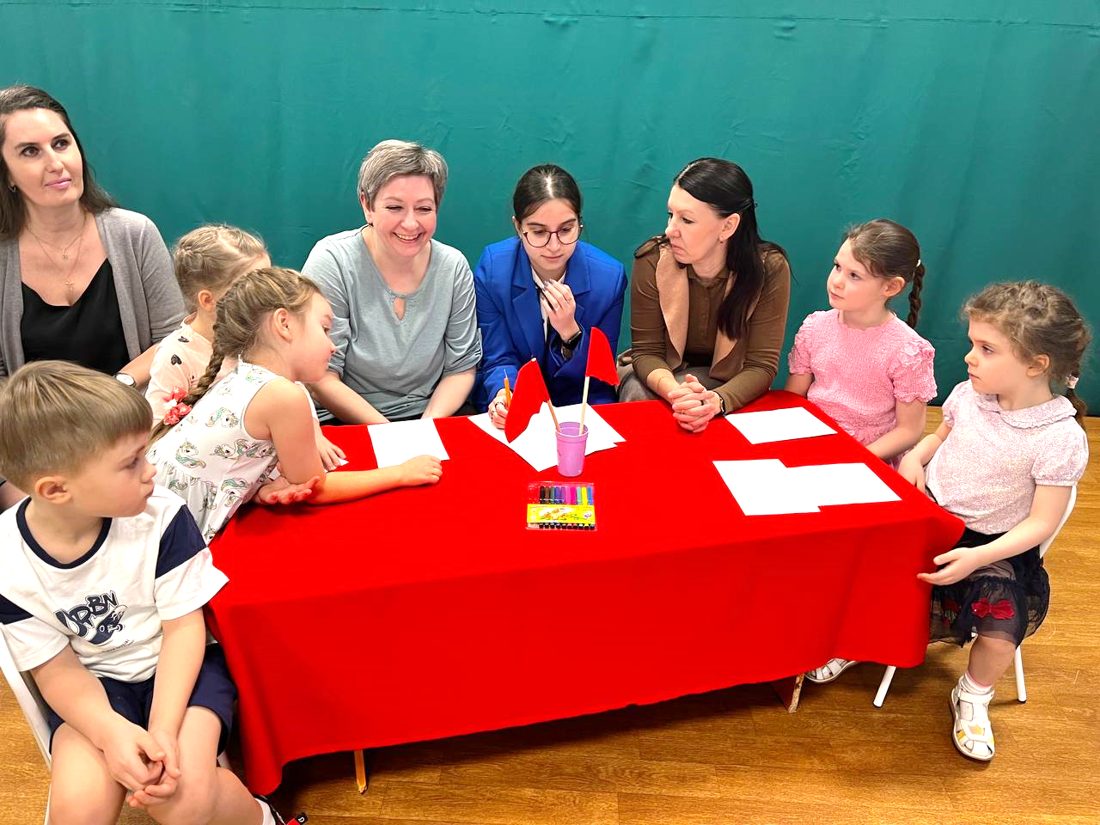
https://disk.yandex.ru/i/SKqViVmZzyTx2Q
Что такое финансовая
подушка безопасности?

Slide 7
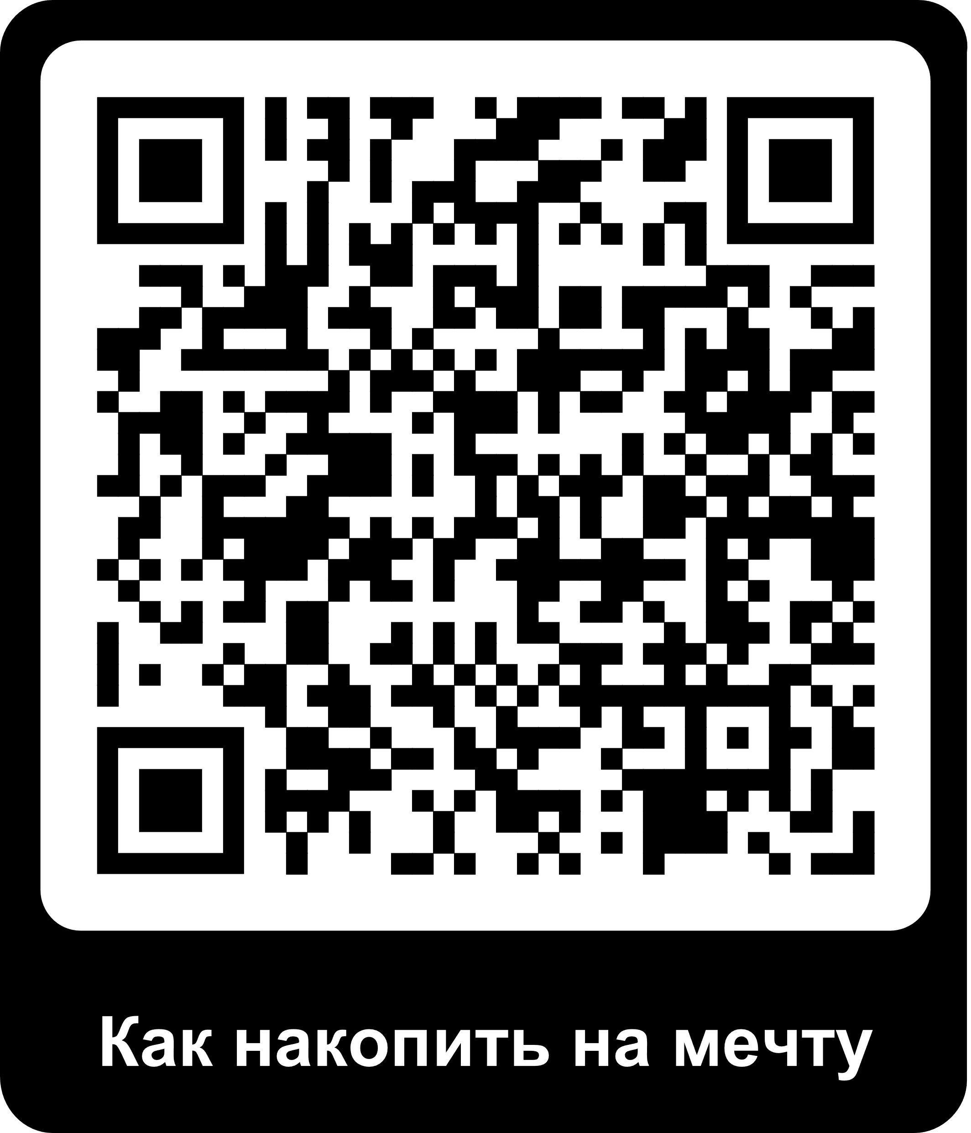
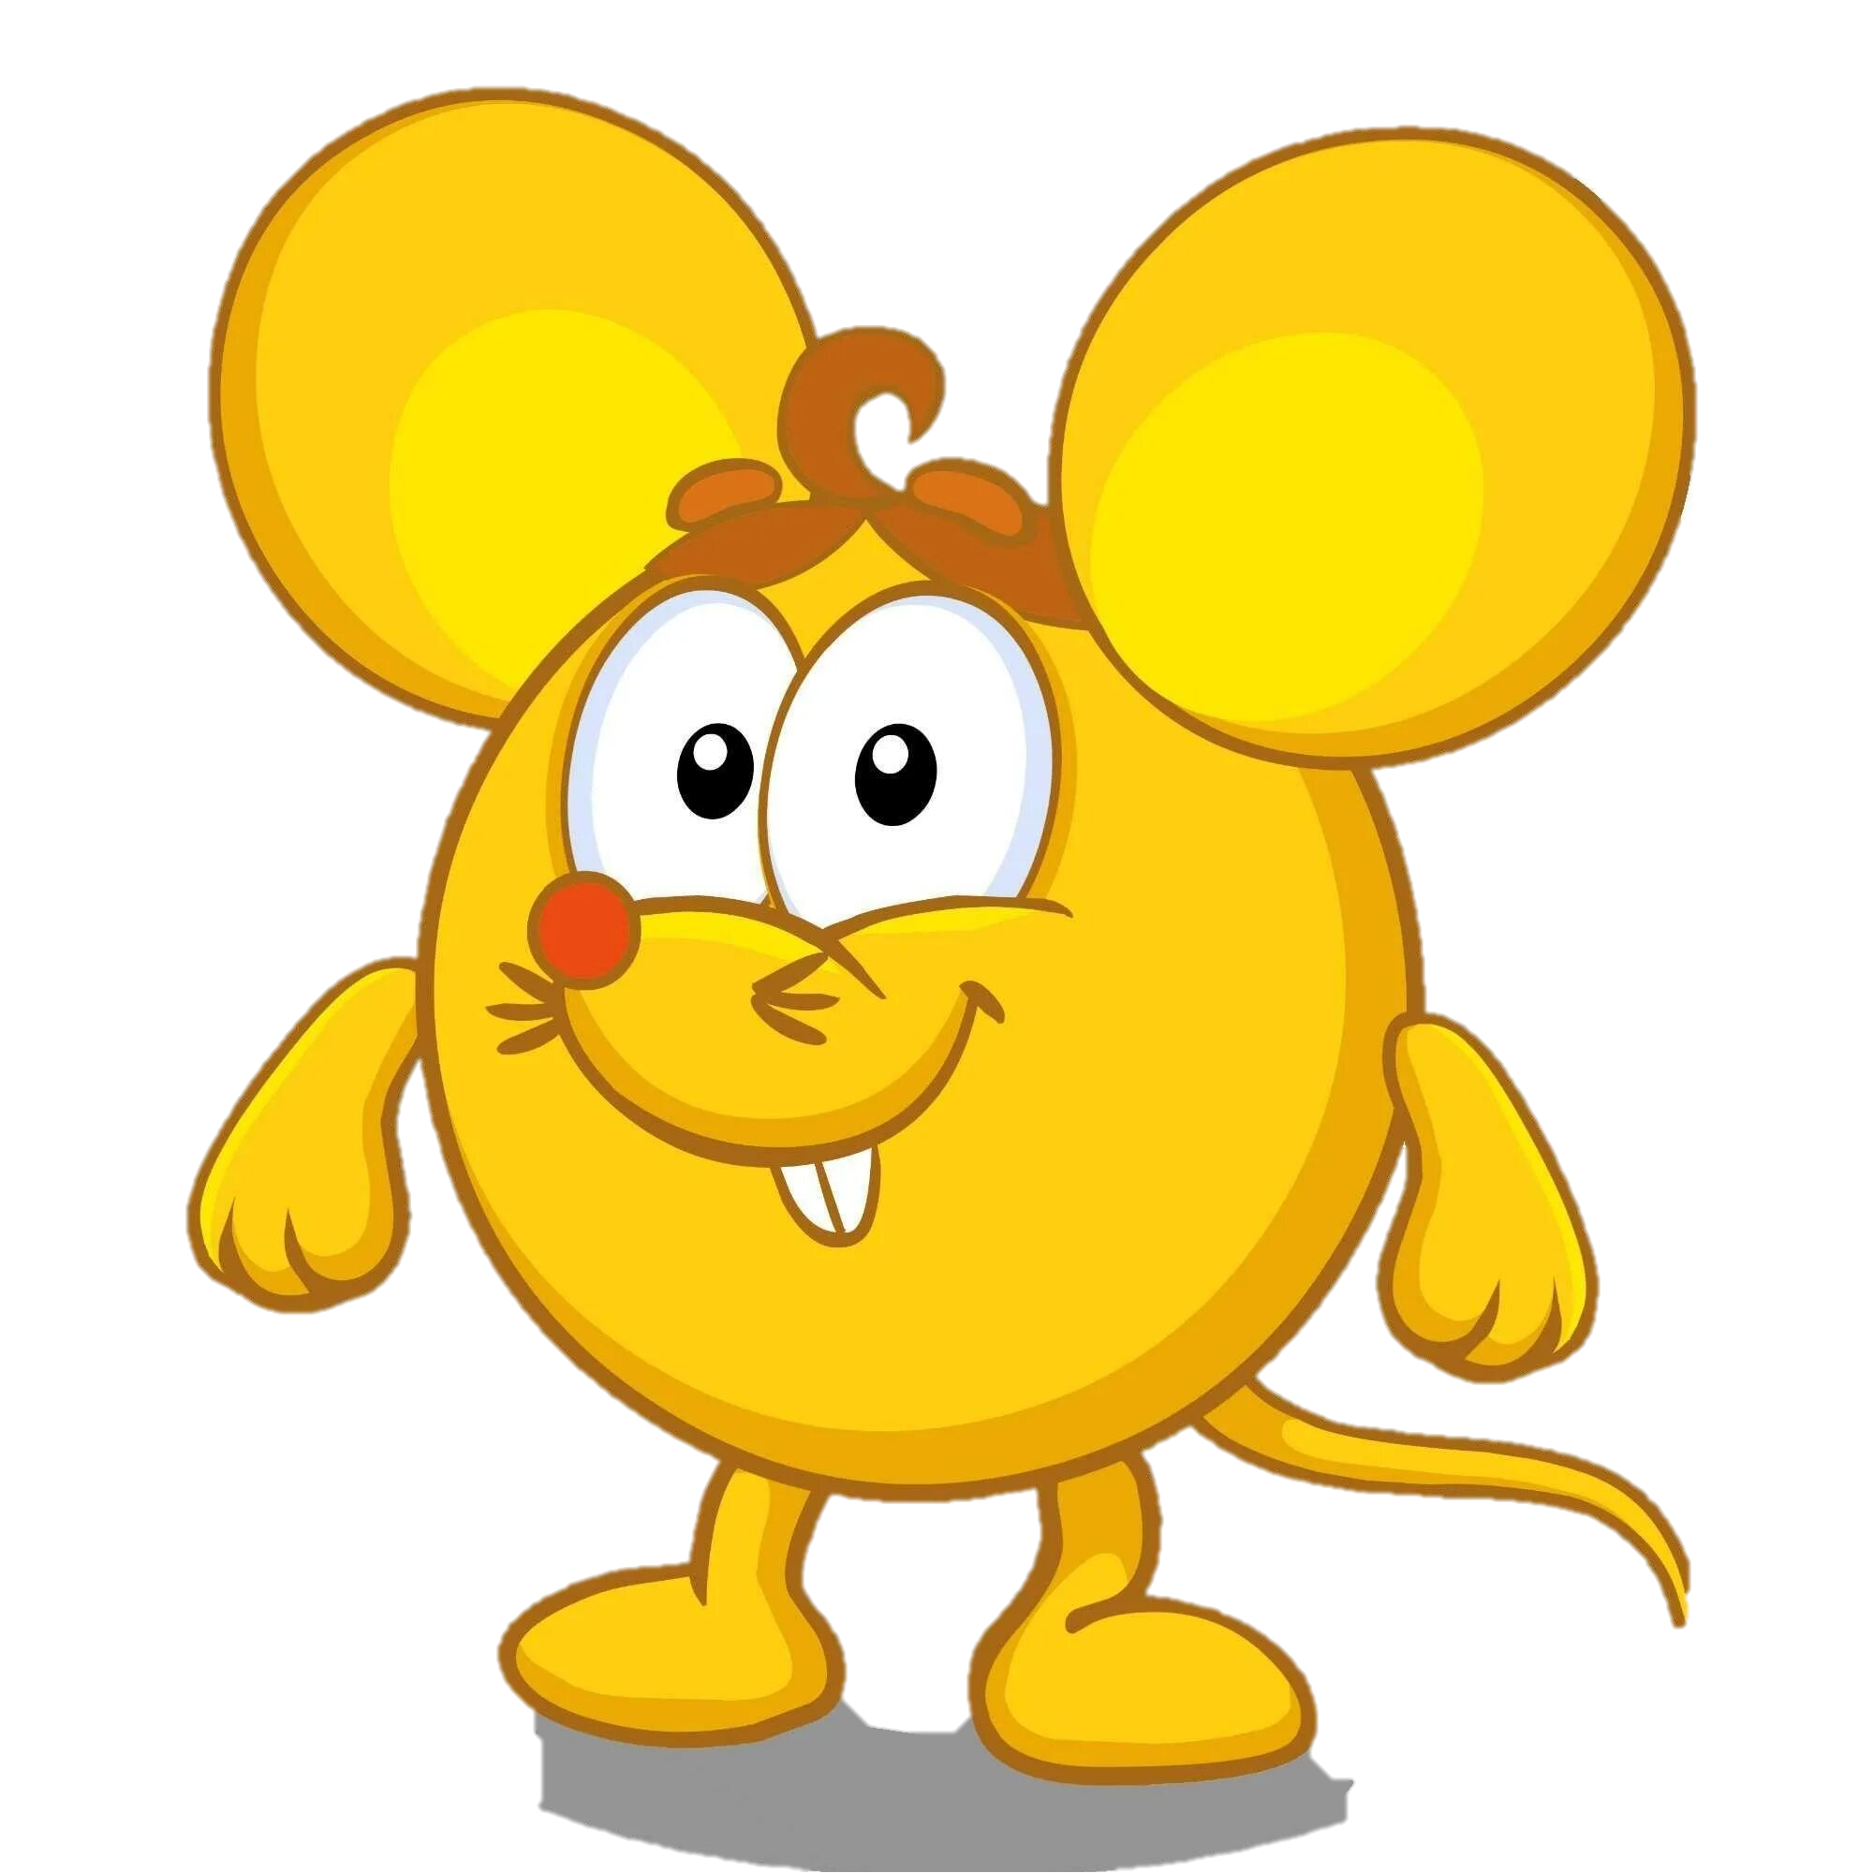


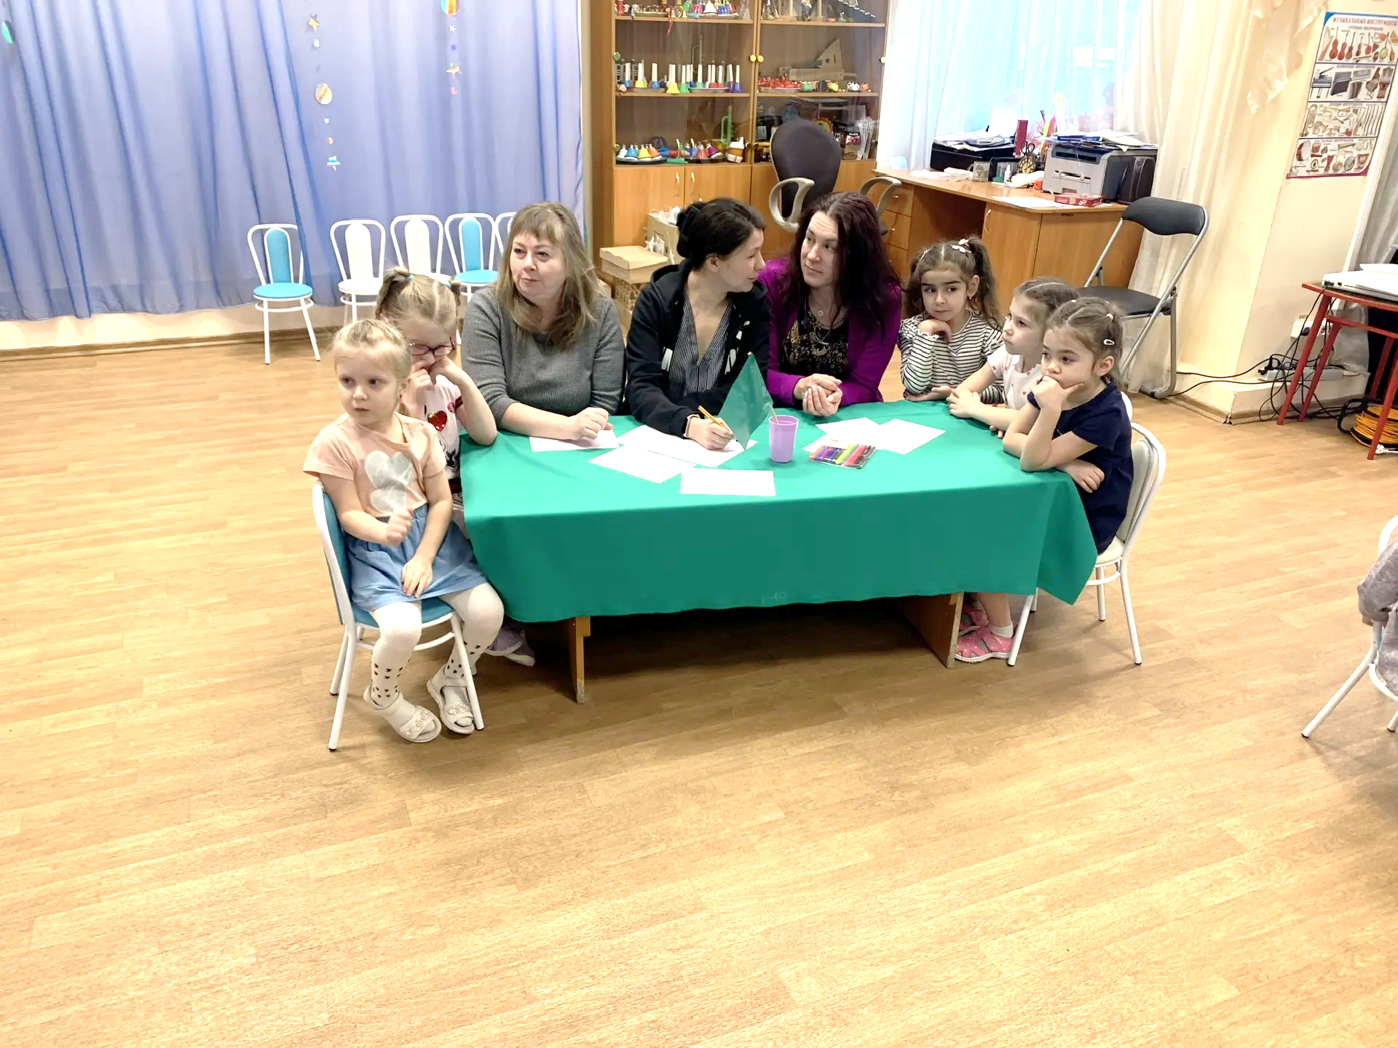

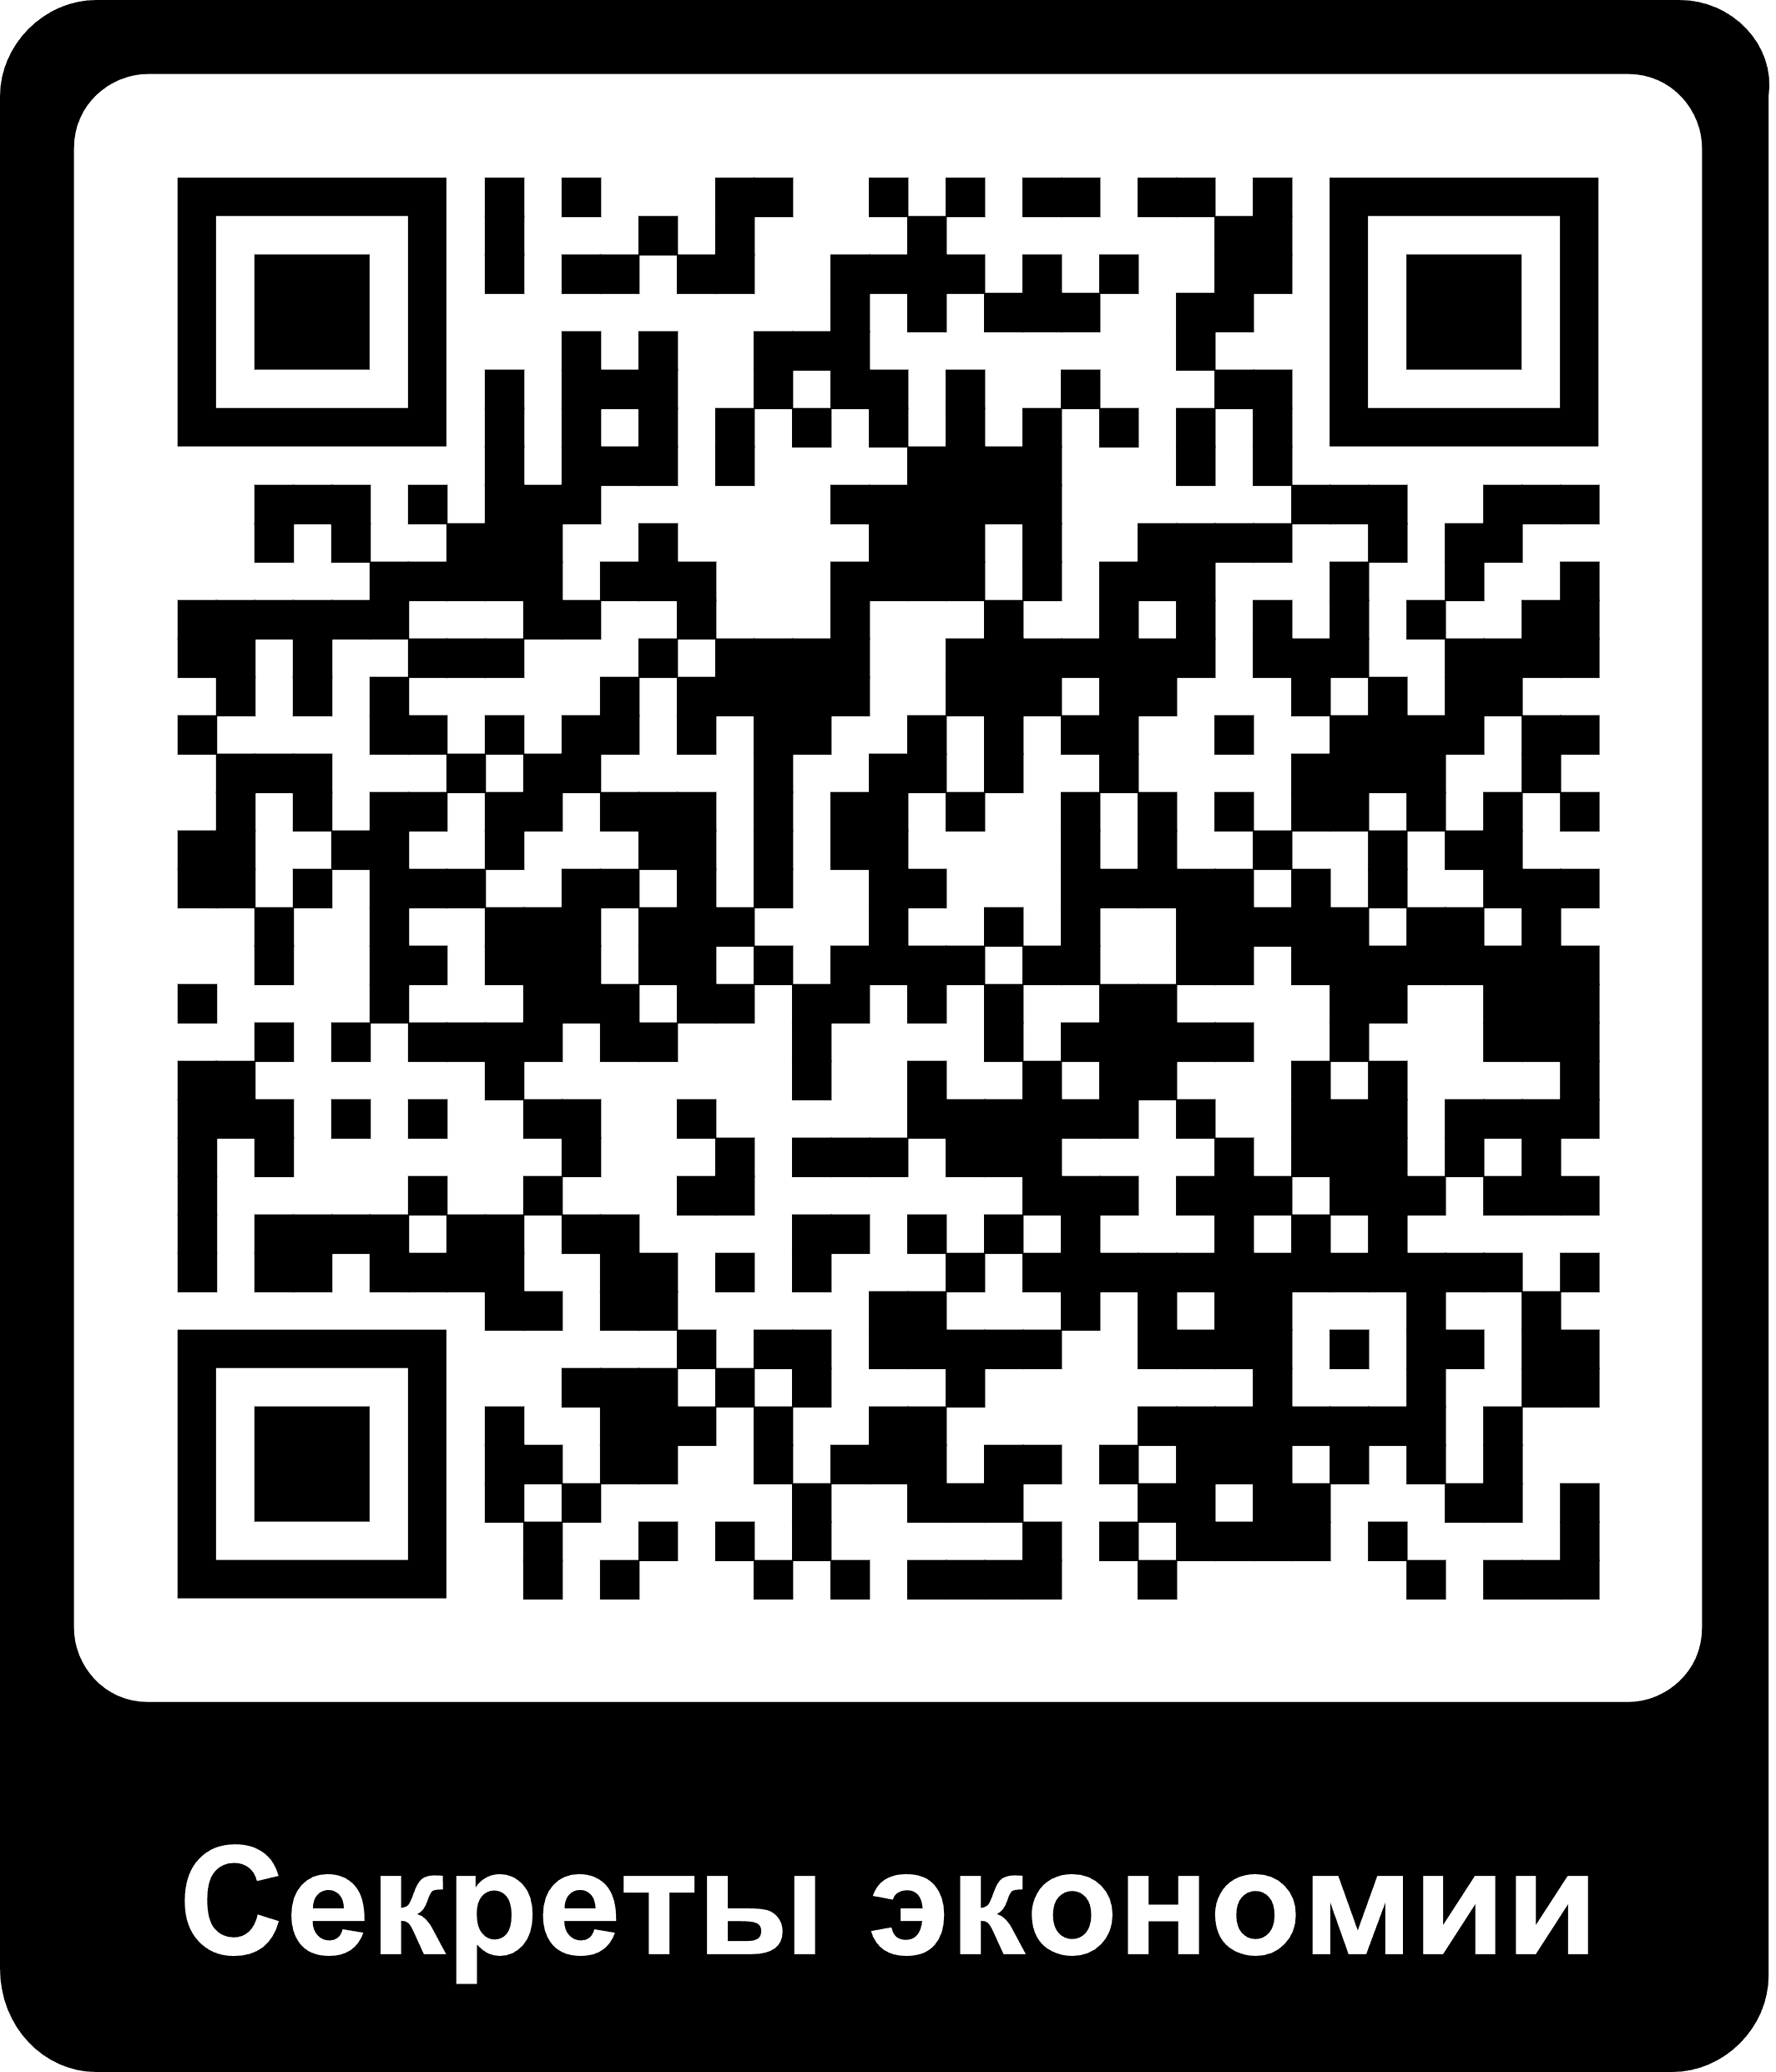
Как накопить на мечту?
https://disk.yandex.ru/i/TzwyMEQcSc8DwQ
На чем можно
сэкономить деньги?
https://disk.yandex.ru/i/MNB8_G5dXcgXcQ

Slide 8

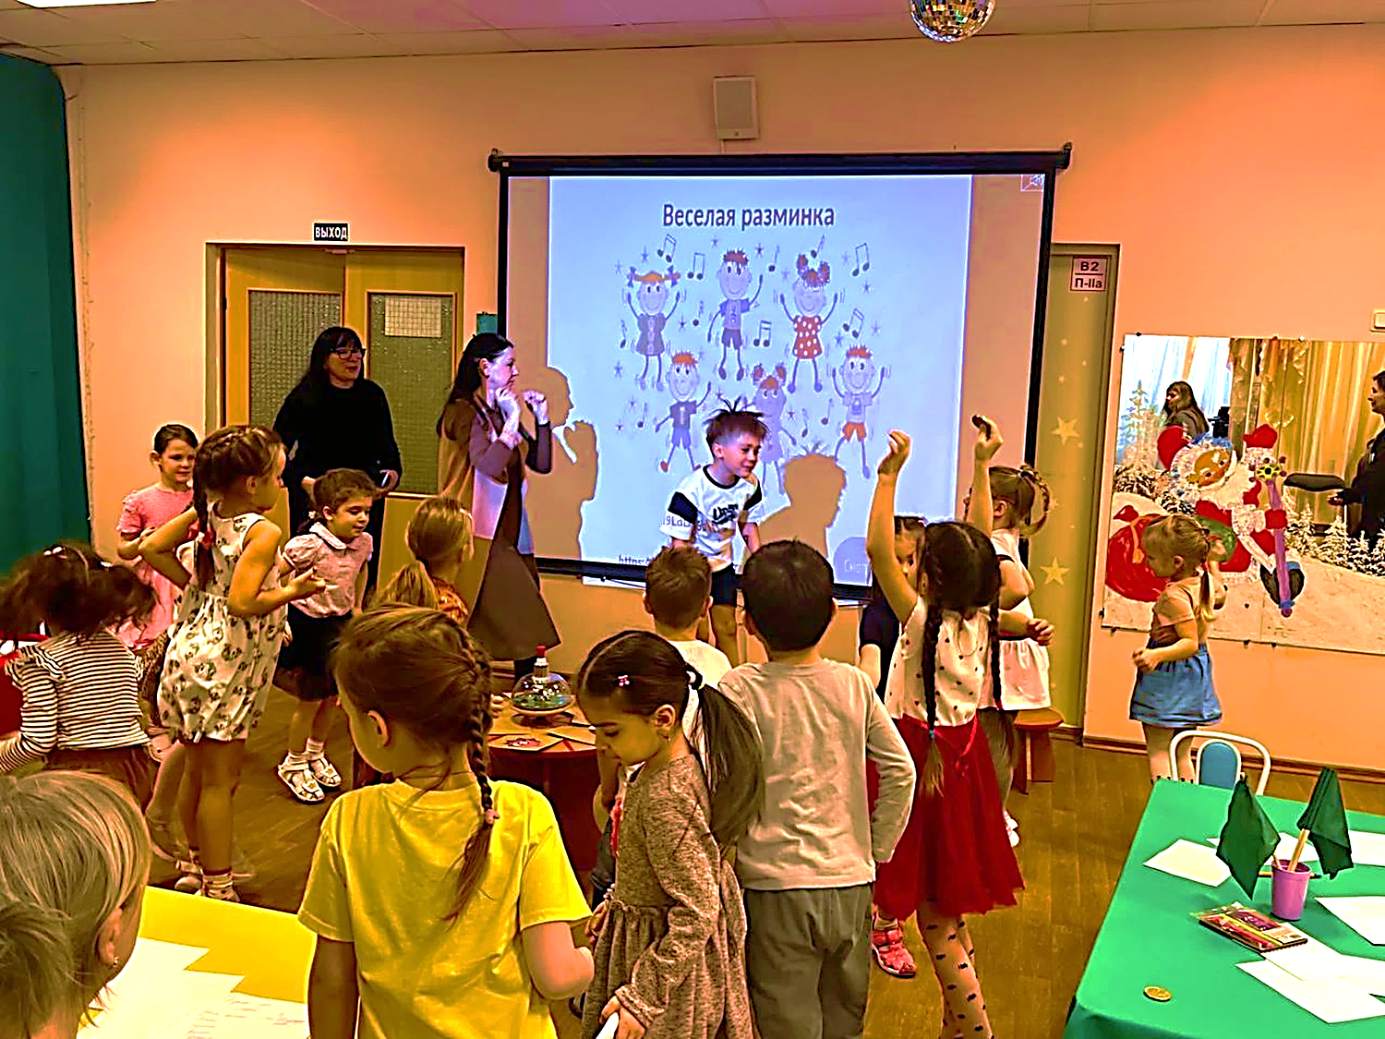


Slide 9



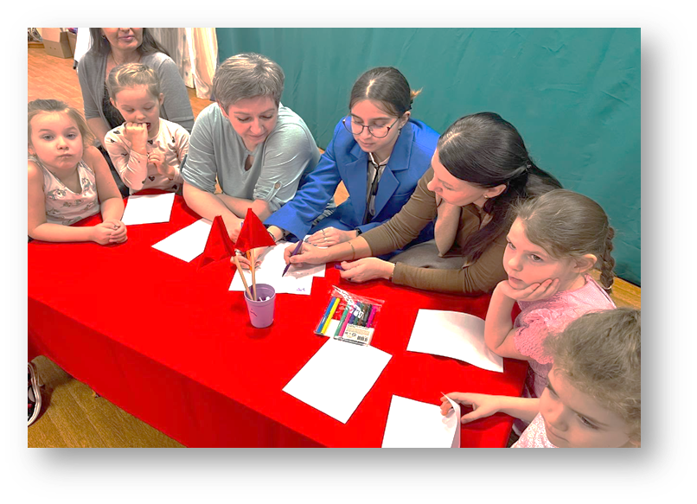
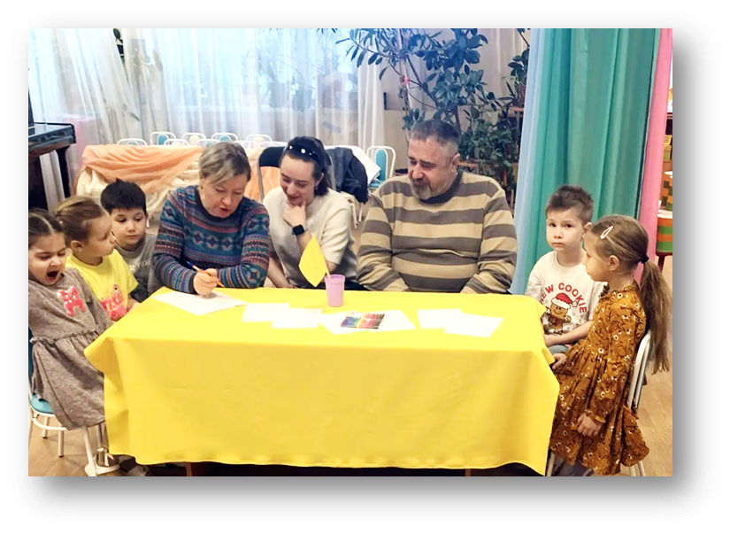
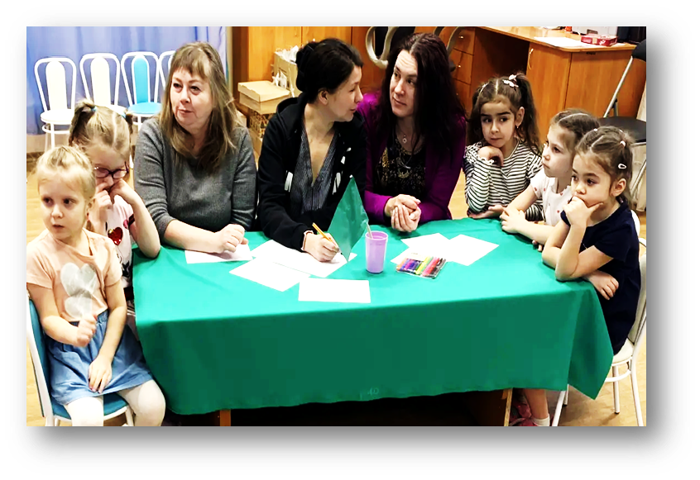
Задание для родителей
Бизнес-план Кроша по выращиванию моркови в Ромашковой долине
Цель: организация бизнеса по выращиванию и реализации моркови.
Анализ рынка: провести тщательное исследование потребительского спроса на морковь среди жителей Ромашковой долины.
Производственный план: выбор земли, учитывая состав почвы, освещенность и доступность воды. Использовать современные методы земледелия и семена проверенных сортов
Маркетинговый план: рекламировать свою морковь как экологически чистый и высококачественный продукт.
Финансовый план: расчет необходимых инвестиций, расходов и ожидаемой прибыли.
Риски и возможности: продумать страхование урожая, создание собственного перерабатывающего цеха и экспорт продукции в другие регионы.

Slide 10


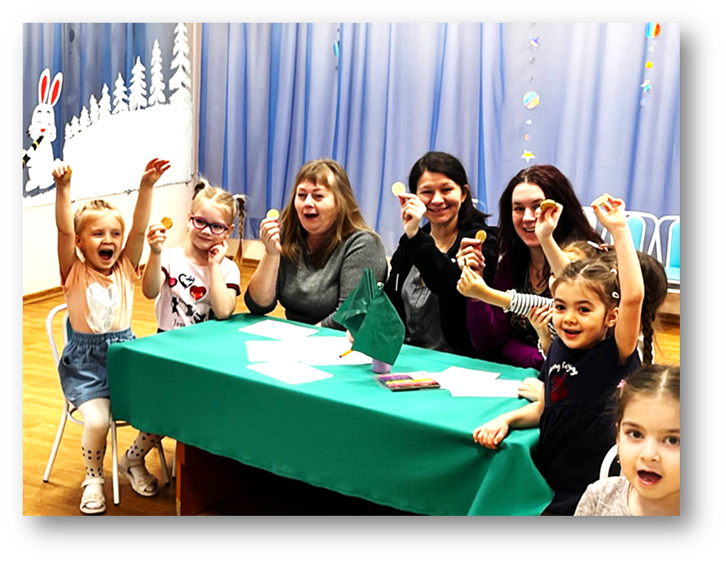

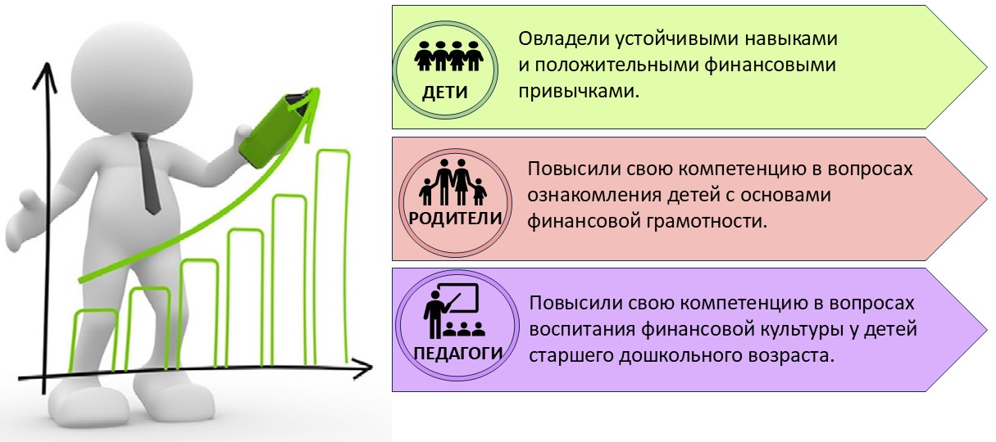

Slide 11

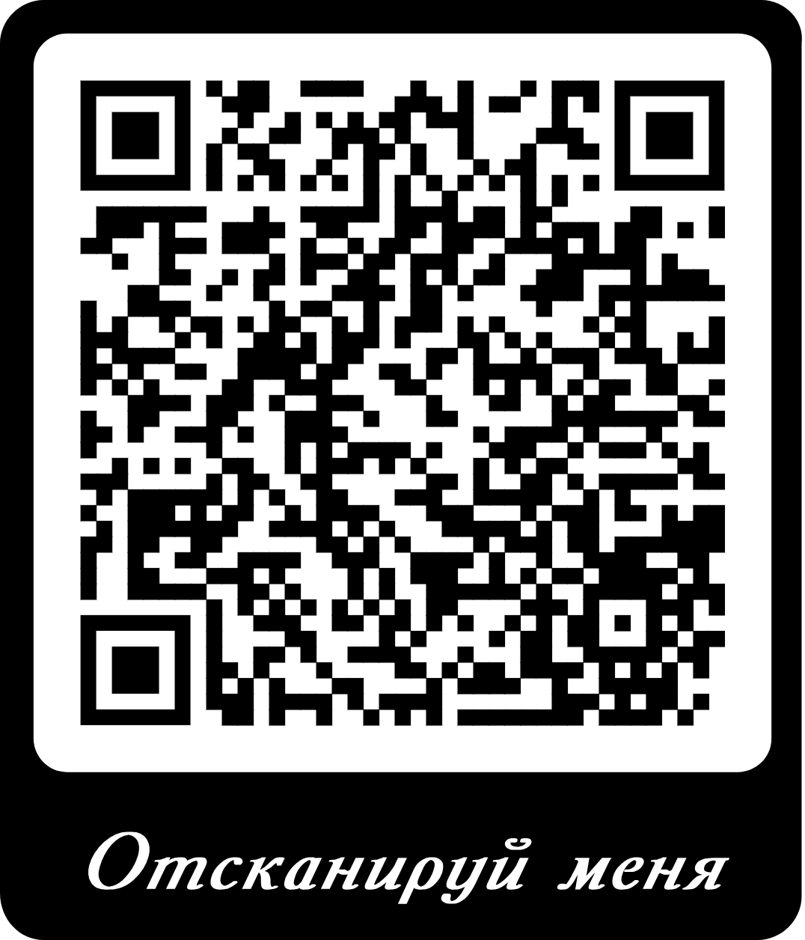
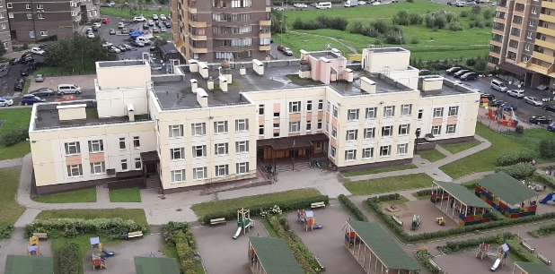
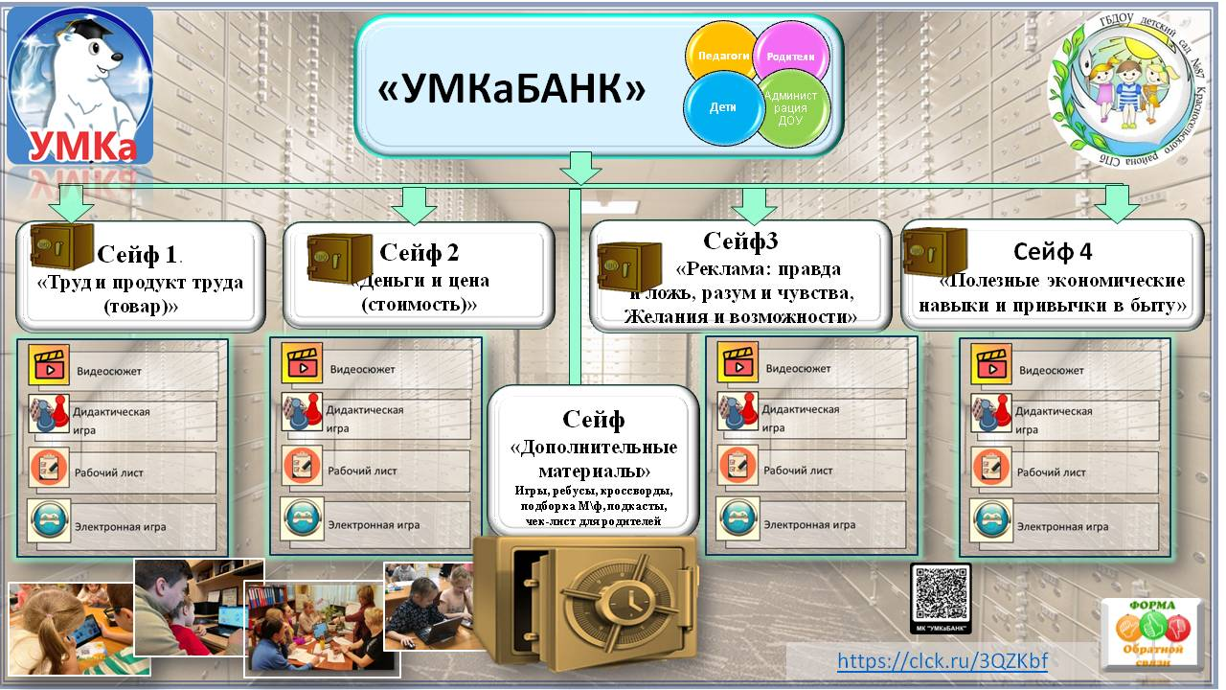
Государственное бюджетное дошкольное
образовательное учреждение
детский сад № 87
Красносельского района Санкт-Петербурга
ПРИГЛАШАЕМ К СОТРУДНИЧЕСТВУ!
адрес: Санкт-Петербург, Ленинский проспект, д.78, корпус3
тел.:8(812)241-34-98; 241-34-99
e-mail: d-s87krasnosel@yandex.ru
адрес сайта: htt://ds87krs.my1.ru

Slide 12









